Slide 1
Bolig for velferd en særlig innsats overfor barnefamilier og unge
Kirkenes 5. september 2018
Johan Vaseli, Husbanken nord, Hammerfest

Slide 2


Notes:
Bolig for velferd ble lansert i 2014 og gjelder til 2020. Strategien skal bidra til at flere vanskeligstilte får et egnet sted å bo og får hjelp til å mestre boforholdet.
Fem departementer står bak strategien, og den skal iverksettes av seks direktorat. I tillegg er KS og frivillig sektor med. Erfaringer viser at samarbeid på tvers av sektorer og forvaltningsnivå er avgjørende for å lykkes i det boligsosiale arbeidet. Fylkesmannen har også en viktig rolle i samarbeidet, blant annet ved å fremme boligsosialt arbeid i kommunene og sikre koordinering og samordning av sektorovergripende oppgaver og virkemidler på tvers av fagområdene.

Slide 3
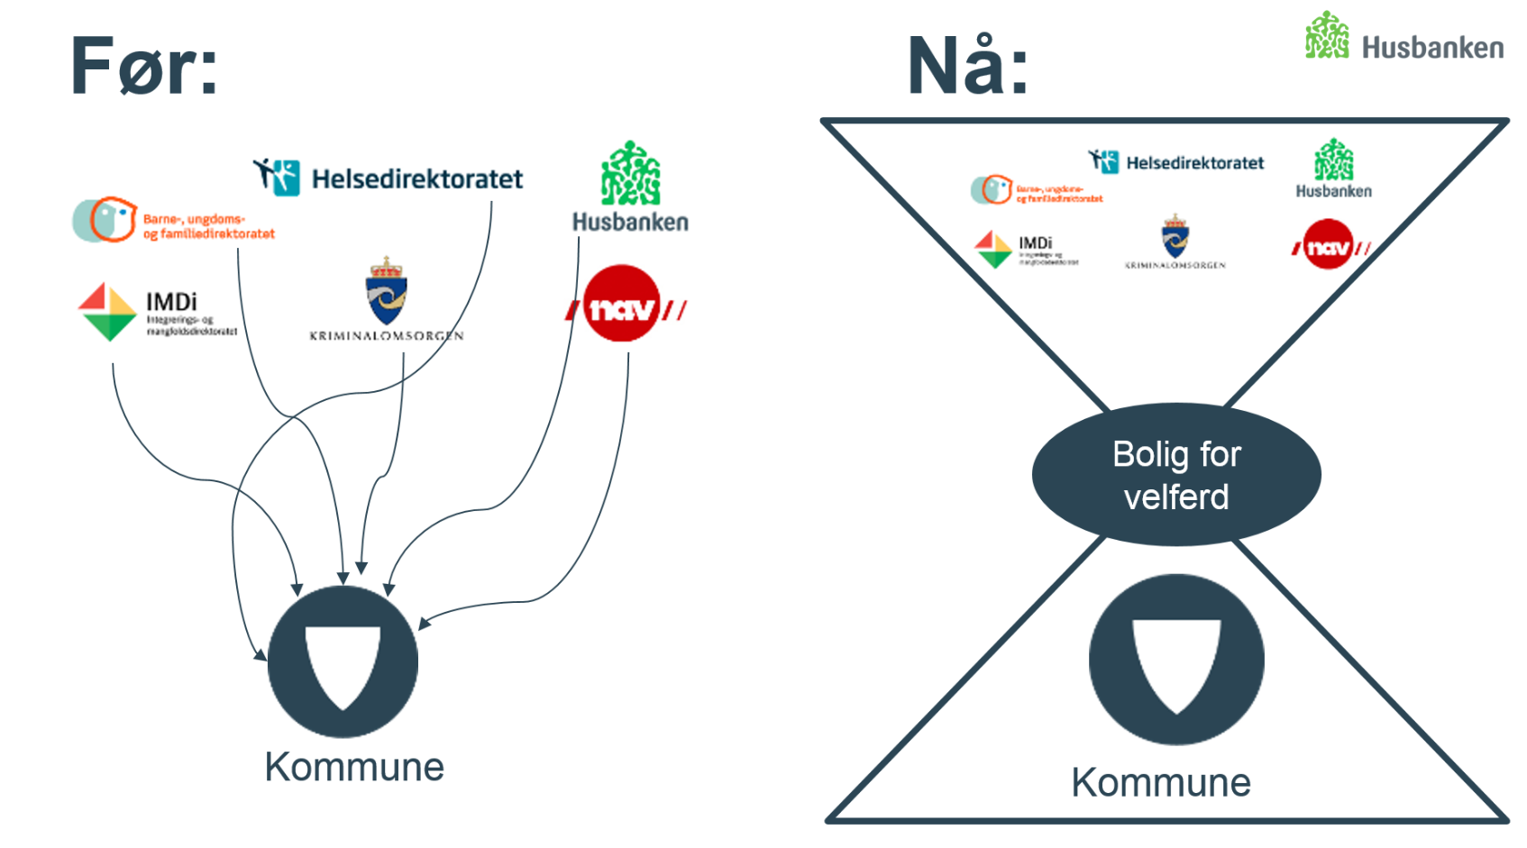
Notes:
Med Bolig for velferd skal aktørene sammen legge til rette for at kommunene får bedre rammer og bistand til å gi en helhetlig oppfølging av vanskeligstilte på boligmarkedet.

Slide 4
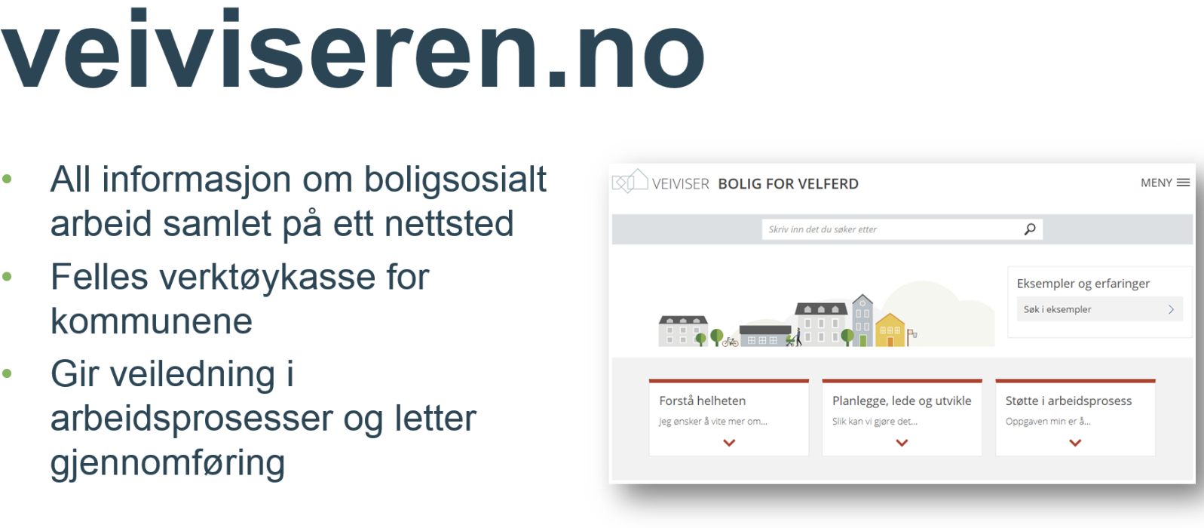
Notes:
I Veiviseren gir direktoratene råd og veiledning til kommunene og andre som jobber på det boligsosiale området.
Her er gode eksempler fra kommuner, steg-for-steg veiledning i arbeidsprosesser, sjekklister, maler, forskning, informasjon om finansieringsmuligheter, veiledningsfilmer og digitale kurs.

Slide 5
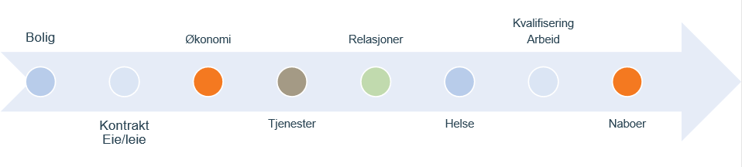
Hva har vi oppnådd i strategiperioden?
Rekordlavt antall bostedsløse
Rekordhøy bosetting av flyktninger
Startlån: rekordhøyt utlånsbeløp i 2017
Notes:
Vi har oppnådd mye bra i strategiperioden, bla.:
Laveste antall bostedsløse siden 1996
2012: 6 259 bostedsløse, og i 2016 var antallet 3 909 bostedsløse. Det er en kraftig nedgang, men vi er ikke ferdig med jobben.
Visjon er null bostedsløse. For samfunnsoppdrag vårt er både å forebygge at folk blir vanskeligstilte på boligmarkedet, og bidra til at vanskeligstilte kan skaffe seg og beholde en egnet bolig.
Rekordstor bosetting av flyktninger i perioden 2015-2017
Da vi opplevde flyktningestrøm til Norge klarte kommunene å bosette dem som kom
Startlån: Rekordhøyt utlånsbeløp i 2017
6 905 låntakere i 2017, hvorav 53% av lånene gikk til barnefamilier. I gjennomsnitt var lånebeløpene på 1,2 mill. kroner.
Boligsosialt arbeid handler ikke bare om å skaffe boliger. Alle skal mange aktører som bidrar på ulike imestre det å bo: man skal betale regninger, omgås naboer etc. Man skal være i stand til å beholde boligen. Det er derfor nnsatsområder, og det er summen av aktørene sin innsats som gir resultater.
(Endre framvisningen på punktene)

Slide 6
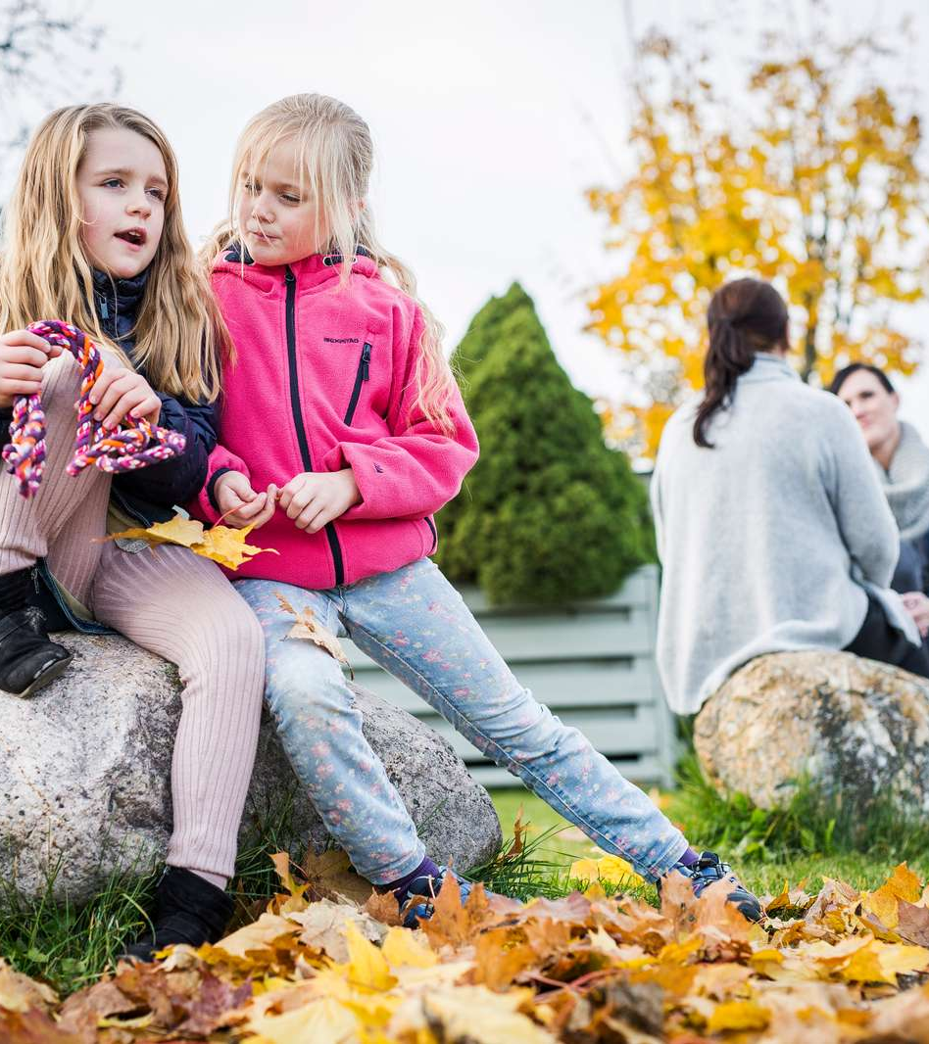
Etablere arbeidsprosesser for helhetlig tilbud av boliger og bo- og oppfølgingstjenester for mennesker med rusmiddelavhengighet og psykiske lidelser som mangler eller risikerer å miste sin bolig
Tilrettelegge for at vanskeligstilte barnefamilier bor i en egnet bolig
Notes:
I felles tiltaksplan for perioden 2018-2020 er det to tiltak, der det ene er å tilrettelegge for at vanskeligstilte barnefamilier bor i en egnet bolig.
For at visjonen i boligpolitikken skal nås er det tre områder som er sentrale; bostabilitet, god bokvalitet og et godt bomiljø. Dette skaper gode rammer for barns oppvekst med hensyn til boligsituasjonen og skaper dermed gode betingelser for å oppnå positive effekter på andre samfunnsområder som skole, helse, arbeid og integrering.
Ved å legge til rette for at barn vokser opp i gode boliger, med utearealer der de kan leke og møte andre, som del av et trygt nabolag, bidrar vi ikke bare til at ungene har det godt her og nå, men vi bidrar også til å hindre at dårlige levekår går i arv.
For å nå målene må statlige aktører, kunnskapsmiljø, frivillige og kommunene samarbeide.

Slide 7
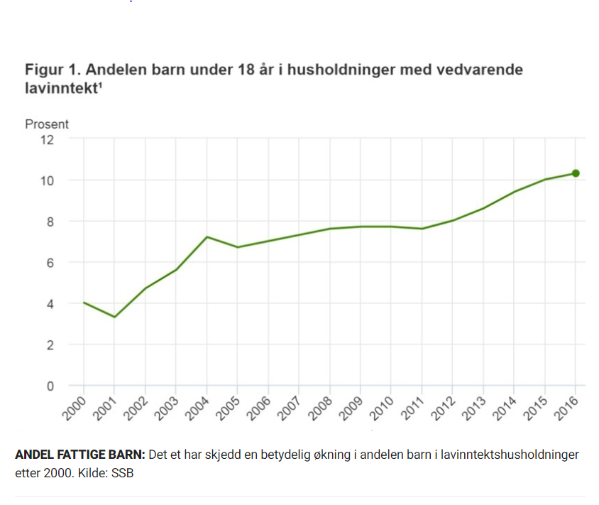

Slide 8
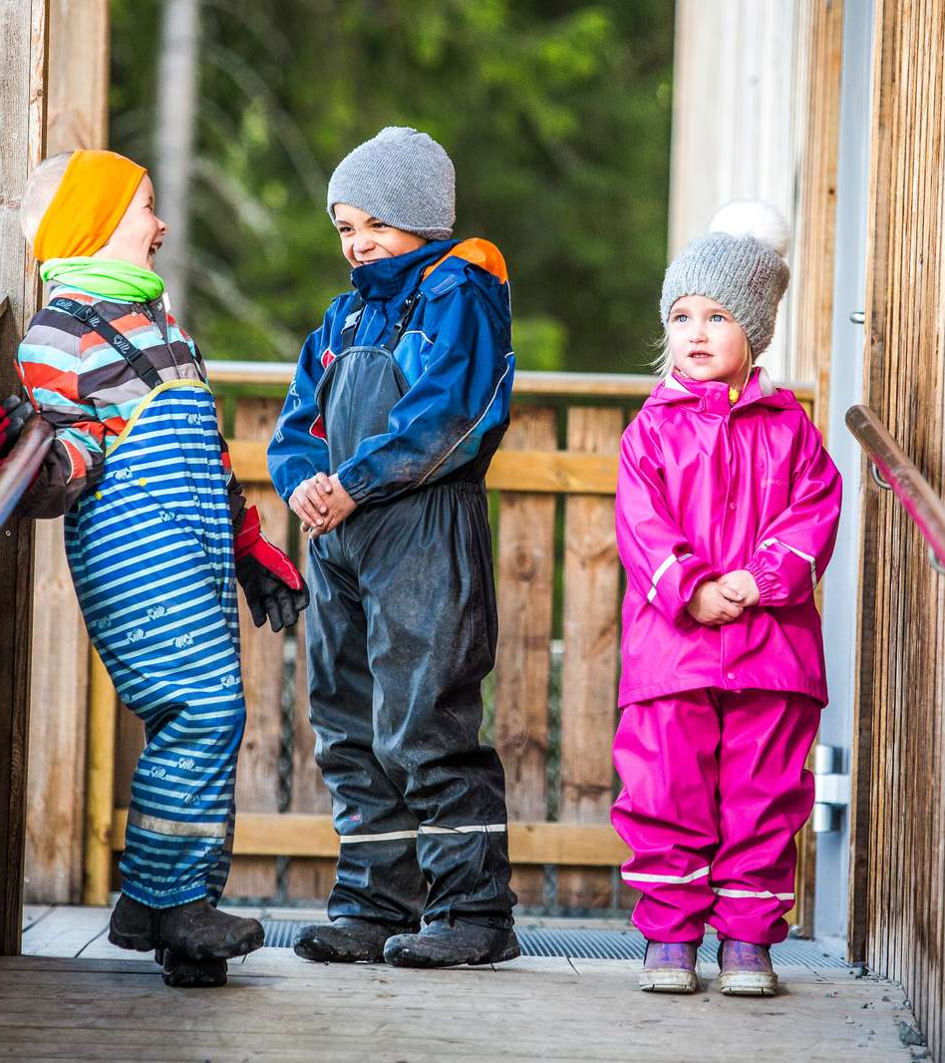
Barn trenger trygge boliger
Dårligere boforhold i leid enn i eid bolig
Stor andel enslige forsørgere leier
Barn i kommunale utleieboliger
Notes:
Selv om vi har oppnådd mye, er vi ikke i mål:
Flere barn i lavinntektsfamilier – statistikk
Tall fra SSB – eierlinja stabilt, men det er nedgang i eierlinja hos lavinntektsfamilier
961 barn som bor trangt, 254 med lavinntekt
835 barn bor i leid bolig, 318 av disse med lavinntekt
Hvem er disse? Mange har potensial til å bo, lave boligpriser
Barn i familier med lav inntekt er mer utsatt for dårlige boforhold. Vi vet for eksempel at trangboddhet, fysiske mangler ved boliger, og ustabile bomiljøer er mer utbredte i kommunale utleieboliger enn i eide boliger
Her har vi en viktig jobb å gjøre, og de samarbeidende direktoratene i strategien Bolig for velferd vier derfor barnefamilier særlig oppmerksomhet.

Slide 9
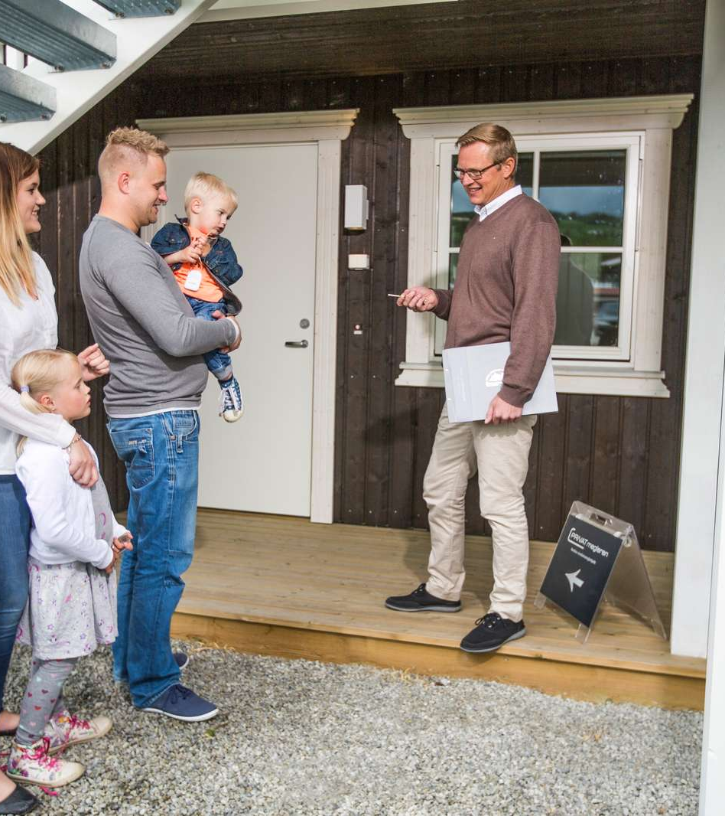
Samskapingsprosjektet «En U-sving til bedre bolig i Larvik»:
Fra vanskeligstilt til ressurssterk
Notes:
Bolig for velferd slår fast at alle skal bo godt og trygt. En trygg og egnet bolig er grunnleggende for måloppnåelse på andre velferdsområder, som helse, integrering, utdanning, arbeid og fattigdomsbekjempelse.
I Larvik prøver kommunen og Høgskolen i Sørøst-Norge (HSN) ut en ny måte å hjelpe vanskeligstilte familier på. Dette er et innovativt prosjekt der deltakere fra ulike kommunale tjenesteområder, frivilligheten, forskere og familiene selv, skaper nye ideer og løsninger på boligutfordringene sammen.

Slide 10
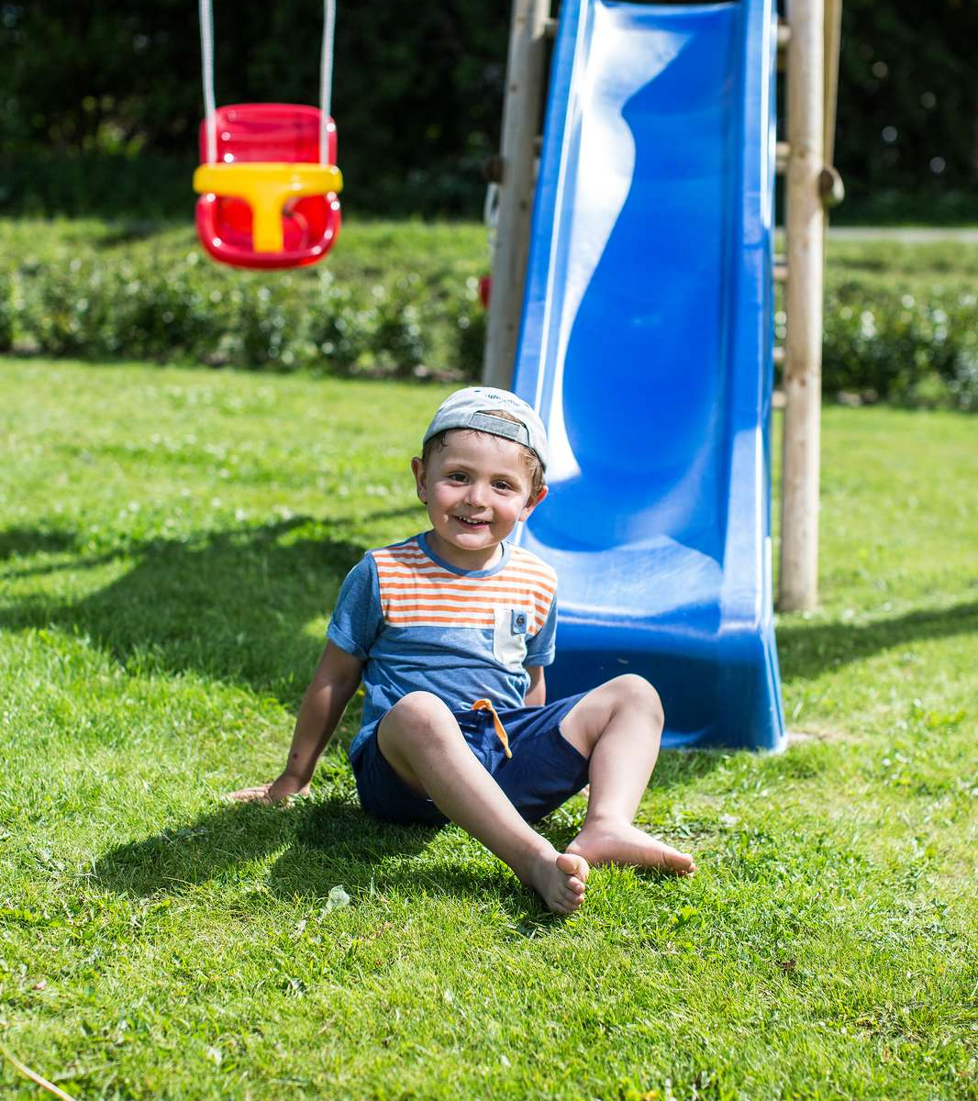

Slide 11

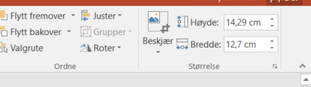
Hvordan endre utsnitt på et bilde
Når et bilde er satt inn kan du velge «Beskjær» i menyen og dra i bildet for å endre utsnitt.
Se video-demonstrasjon
(Høyreklikk på lenken, og velg «Åpne hyperkobling»)

